Slide 1
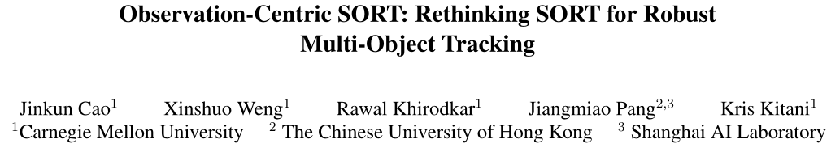
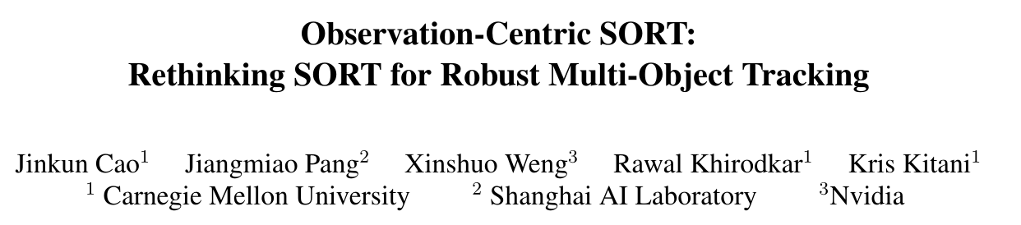
当估计不可靠的时候 ，以观测为中心，而不是以估计为中心，结果表明可以提升卡尔曼滤波的鲁棒性。

Slide 2
运动建模通过预测过去观测到的短期轨迹来促进物体关联，近年来研究相对较少（under-explored）。
我们展示了一个简单的运动模型可以在没有外观等其他线索的情况下获得最先进的跟踪性能。我们强调“观测”在恢复丢失轨迹和减少丢失期间线性运动模型造成的累计误差时的作用。
它保持简单、在线、实时，但提高了鲁棒性超过遮挡和非线性运动。
We aim to develop a motion model-based multi-object tracking method robust to occlusion and non-linear object motion.
我们的动机，在遮挡或非线性运动过程中，大多数常见错误都是由使用假设线性的模型引起的。我们认识到线性运动模型在视频多目标跟踪中的一些局限性，并发现我们可以通过解决这些局限性而不使用视觉外观等线索来实现更高级的性能。
SORT使用卡尔曼滤波来估计物体的运动，一些挑战可能会扭曲其估计过程，如遮挡和非线性运动。之前的工作都是通过引入其他线索，如外观特征来解决这些挑战。相比之下，作者提出了一个不同的观点，不是以估计为中心，以观测为中心可以在估计不可靠时提高KF的稳健性。Such an observation-centric design achieves state-of-the-art performance on modern MOT benchmarks in a pure motion-based fashion.

Slide 3
设计OOS策略来减少由于缺少观测导致的误差累积。通过虚拟轨迹平滑KF参数，以获得更好的目标位置估计；
轨迹方向一致性，以便更好地匹配轨迹与观测值。这个设计的动机是线性运动假设的轨迹动量。用大的时间框估计两点之间的方向可以降低对噪声的敏感性
最后的观测跟新的观测之间关联，OCR
remains simple, online, realtime and significantly improves robustness over occlusion and non-linear motion.
基于外观的对象匹配也变得流行起来，但在许多情况下，特别是当场景拥挤，目标的表示比较粗糙，对象外观无法区分时。
考虑到我们的目标是提高遮挡和非线性物体运动的跟踪鲁棒性，我们想强调在DanceTrack比较OCSORT和之前的一些算法。

Slide 4
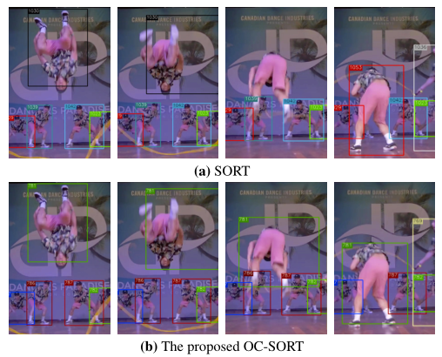
Motivation
We recognize, analytically and empirically, three limitations of SORT, i.e. sensitivity to the noise of state estimations, error accumulation over time, and being estimation-centric
目前MOT的运动模型通常假设目标运动在较小时间段内是线性的，而且需要连续检测，因此这些方法对遮挡和非线性运动敏感，需要高帧率的视频。目前只能通过引入其他的线索（外观特征等）来面对这些挑战。
SORT提出的以估计为中心的方法使用卡尔曼滤波估计物体的运动，存在问题：
高帧率的视频在将物体运动近似为线性的同时，也会扩大模型对状态估计噪声的敏感性。目标位移的噪声和位移大小高度接近，使得卡尔曼滤波的估计物体位移速度有较大的误差，这种速度估计的噪声会通过过渡矩阵累计到位置估计中
当没有新的检测目标与当前轨迹匹配时，KF状态估计误差会关于时间平方阶的积累，噪声在速度方向的影响会使得轨迹再次丢失
SORT是以估计为中心的，这意味着它严重依赖KF状态估计，仅将观测结果作为辅助信息。
然而，我们认为现代目标检测器的发展使观测比任何时候都更可靠，因此我们应该使我们的跟踪器更多地关注观测

Slide 5
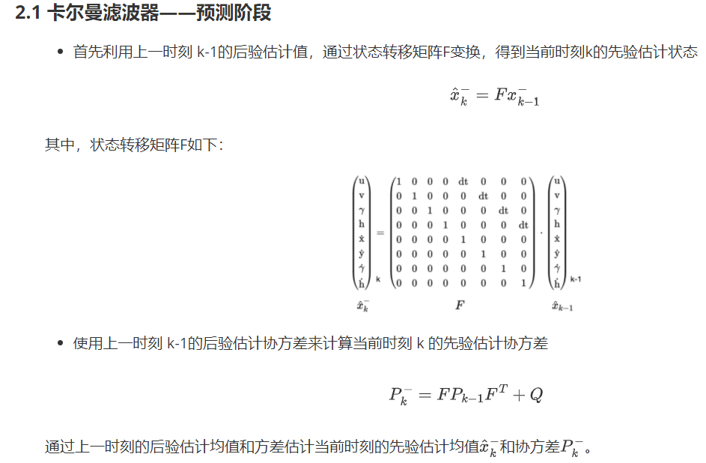
SORT
卡尔曼滤波器是一种线性预测器，只需要上一帧中的估计状态和当前帧中状态估计的检测信息
Typically, these motion models use Bayesian estimation to predict the next state by maximizing a posterior estimation. As one of the most classic motion models, the Kalman filter, is a recursive Bayes filter that follows a typical predict-update cycle.

Slide 6
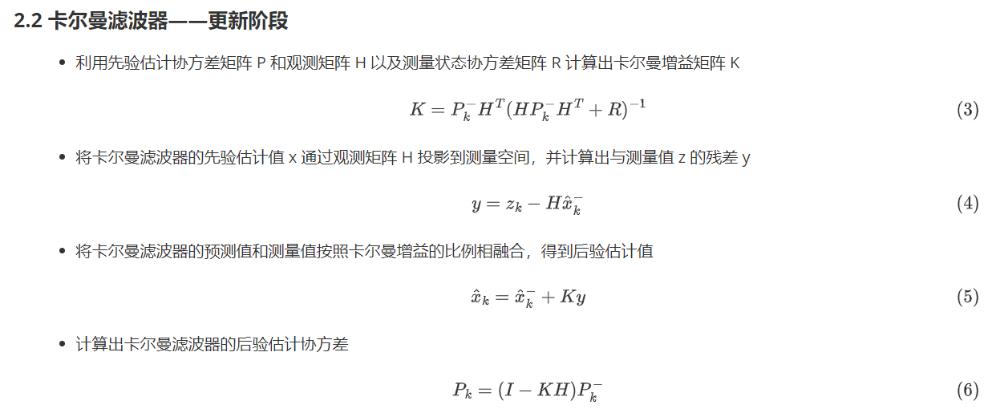
SORT

Slide 7
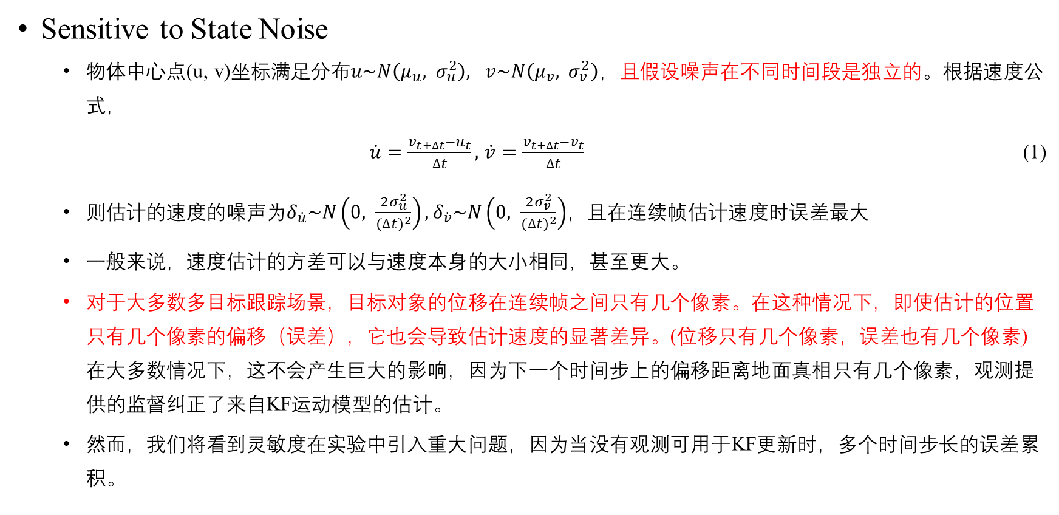
Limitations of SORT
Sensitive to State Noise
物体中心点(u, v)坐标满足分布$u\sim N\left(μ_{u},{ σ}_{u}^{2}\right), v\sim N\left(μ_{v},{ σ}_{v}^{2}\right)，$且假设噪声在不同时间段是独立的。根据速度公式，
$\dot{u}=\frac{v_{t+∆t}−u_{t}}{∆t},$ $\dot{v}=\frac{v_{t+∆t}−v_{t}}{∆t}$ (1)
则估计的速度的噪声为$δ_{\dot{u}}\sim N\left(0, \frac{2σ_{u}^{2}}{{(∆t)}^{2}}\right),δ_{\dot{v}}\sim N\left(0, \frac{2σ_{v}^{2}}{{(∆t)}^{2}}\right)$，且在连续帧估计速度时误差最大
一般来说，速度估计的方差可以与速度本身的大小相同，甚至更大。
对于大多数多目标跟踪场景，目标对象的位移在连续帧之间只有几个像素。在这种情况下，即使估计的位置只有几个像素的偏移（误差），它也会导致估计速度的显著差异。(位移只有几个像素，误差也有几个像素)在大多数情况下，这不会产生巨大的影响，因为下一个时间步上的偏移距离地面真相只有几个像素，观测提供的监督纠正了来自KF运动模型的估计。
然而，我们将看到灵敏度在实验中引入重大问题，因为当没有观测可用于KF更新时，多个时间步长的误差累积。

Slide 8
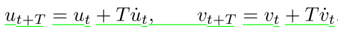
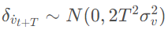
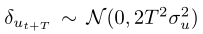
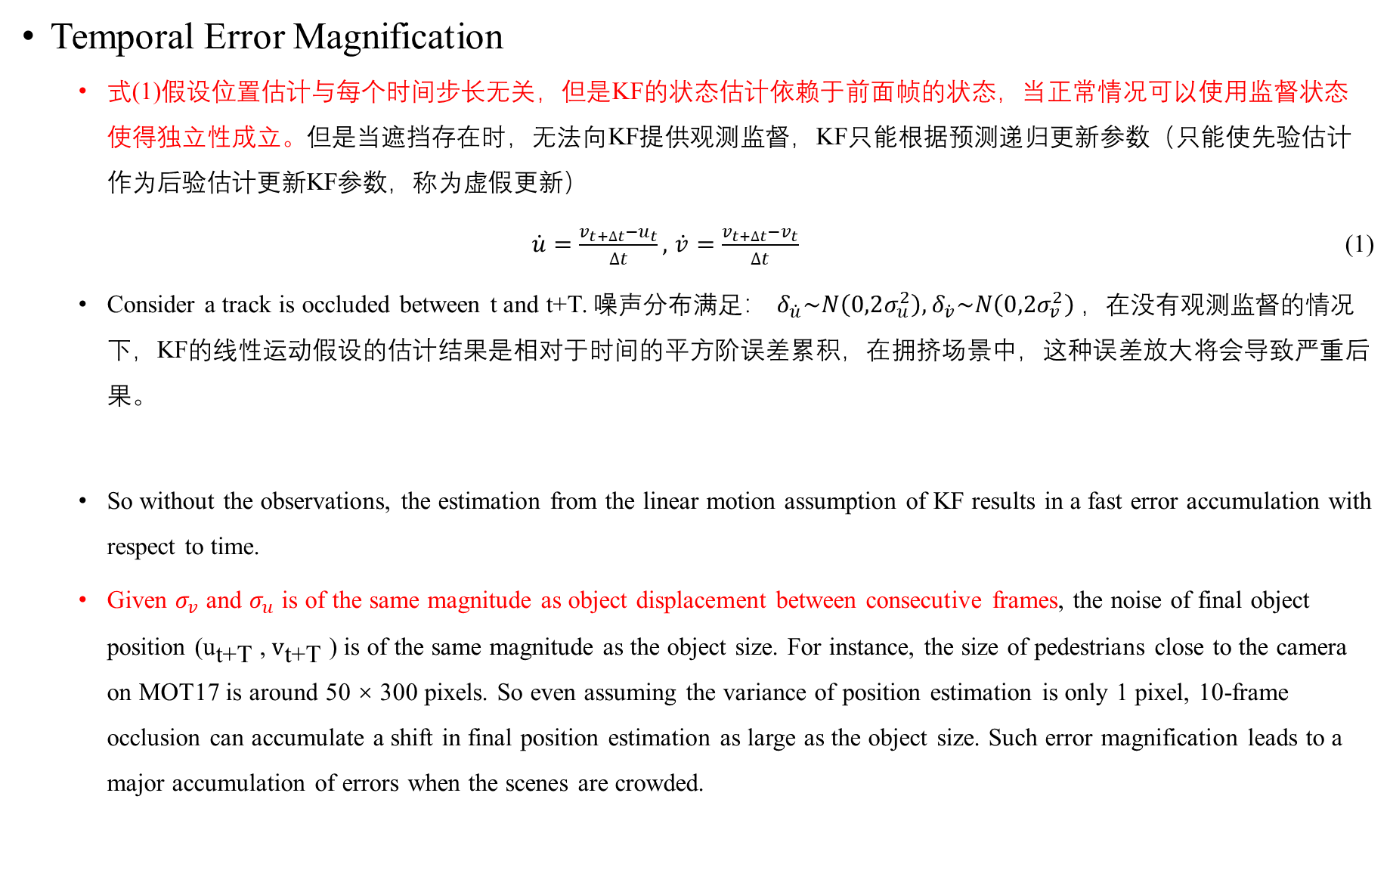
Temporal Error Magnification
式(1)假设位置估计与每个时间步长无关，但是KF的状态估计依赖于前面帧的状态，当正常情况可以使用监督状态使得独立性成立。但是当遮挡存在时，无法向KF提供观测监督，KF只能根据预测递归更新参数（只能使先验估计作为后验估计更新KF参数，称为虚假更新）
$\dot{u}=\frac{v_{t+∆t}−u_{t}}{∆t},$ $\dot{v}=\frac{v_{t+∆t}−v_{t}}{∆t}$ (1)
Consider a track is occluded between t and t+T. 噪声分布满足： $δ_{\dot{u}}\sim N\left(0,2σ_{u}^{2}\right),δ_{\dot{v}}\sim N\left(0,2σ_{v}^{2}\right)$，在没有观测监督的情况下，KF的线性运动假设的估计结果是相对于时间的平方阶误差累积，在拥挤场景中，这种误差放大将会导致严重后果。
So without the observations, the estimation from the linear motion assumption of KF results in a fast error accumulation with respect to time.
Given $σ_{v}$ and $σ_{u}$ is of the same magnitude as object displacement between consecutive frames, the noise of final object position (${\text{u}}_{\text{t}\text{+}\text{T}}$ , ${\text{v}}_{\text{t}\text{+}\text{T}}$ ) is of the same magnitude as the object size. For instance, the size of pedestrians close to the camera on MOT17 is around 50 × 300 pixels. So even assuming the variance of position estimation is only 1 pixel, 10-frame occlusion can accumulate a shift in final position estimation as large as the object size. Such error magnification leads to a major accumulation of errors when the scenes are crowded.

Slide 9
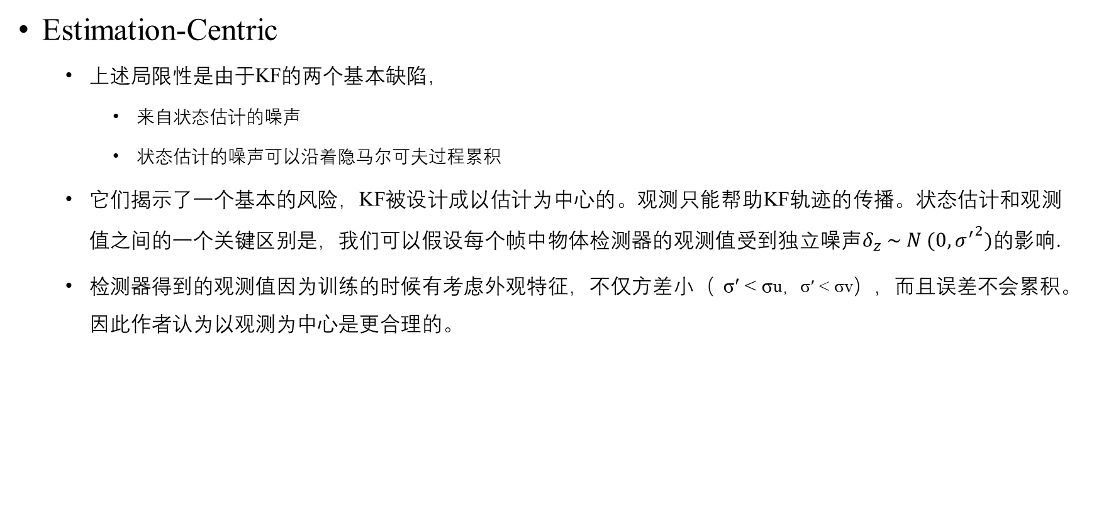
Limitations of SORT
Estimation-Centric
上述局限性是由于KF的两个基本缺陷，
来自状态估计的噪声
状态估计的噪声可以沿着隐马尔可夫过程累积
它们揭示了一个基本的风险，KF被设计成以估计为中心的。观测只能帮助KF轨迹的传播。状态估计和观测值之间的一个关键区别是，我们可以假设每个帧中物体检测器的观测值受到独立噪声$δ_{z} \sim N (0,{σ^{′}}^{2})$的影响.
检测器得到的观测值因为训练的时候有考虑外观特征，不仅方差小（ σ′ < σu，σ′ < σv），而且误差不会累积。因此作者认为以观测为中心是更合理的。

Slide 10
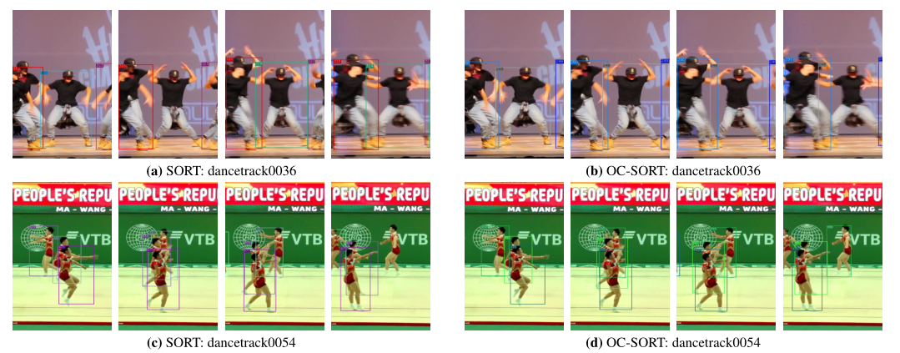
Method
Observation-centric Online Smoothing (OOS) Observation-centric Re-Update (ORU)
以观测为核心的在线平滑，抵消未跟踪期间的累积误差
Observation-Centric Momentum (OCM)
在关联矩阵中添加了以观测为中心的动量，增强速度一致性
Observation-Centric Recovery (OCR)
还设计了以观测为中心的恢复，以搜索上次观测周围丢失的物体

Slide 11
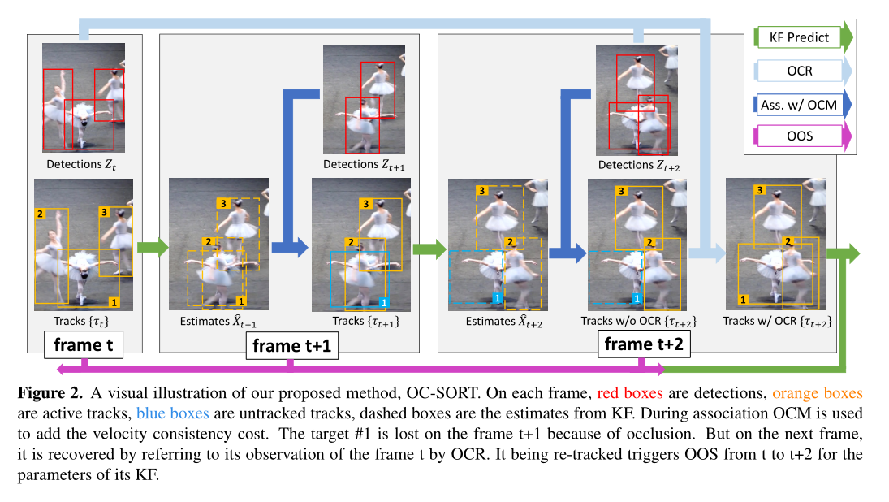
Visualization

Slide 12
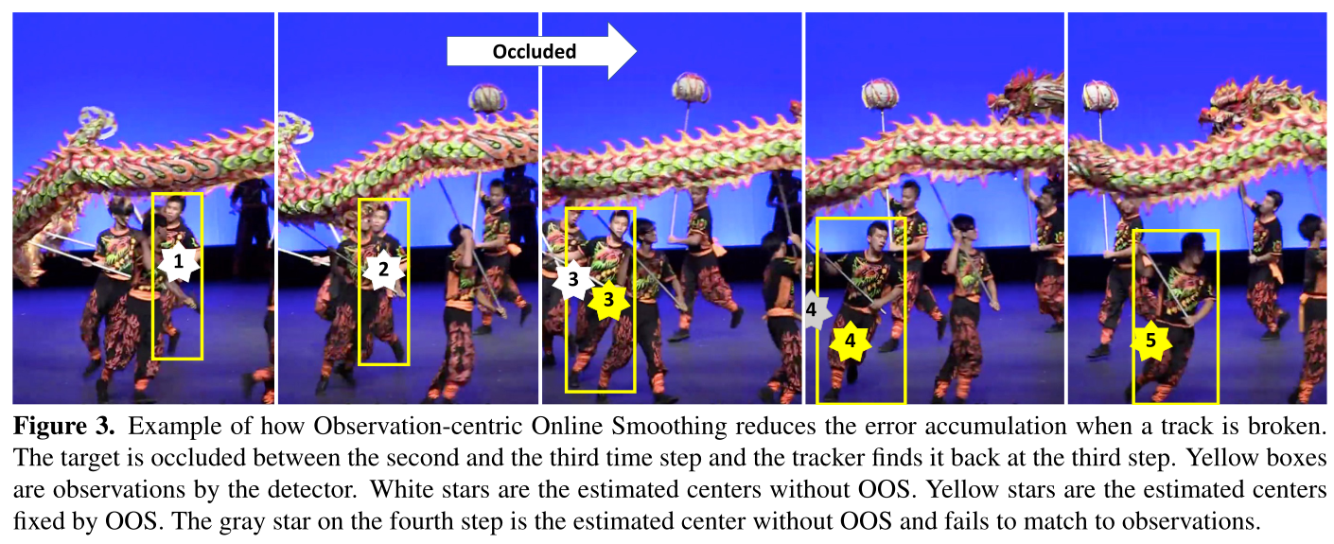
Observation-centric Re-Update (ORU)
当一个轨迹中断（遮挡）后，重新与观测结果关联时，使用OOS为该目标构建一条虚拟轨迹，从跟踪丢失之前的最后一个检测开始，到新匹配到检测结束。用虚拟轨迹监督（当为观测值），平滑卡尔曼滤波器参数，以获得更好的目标位置估计。
即使一个对象在一段时间未被跟踪后可以通过SORT重新关联，它也可能再次丢失，因为它的KF参数由于时间误差放大已经远远偏离了正确。

Slide 13
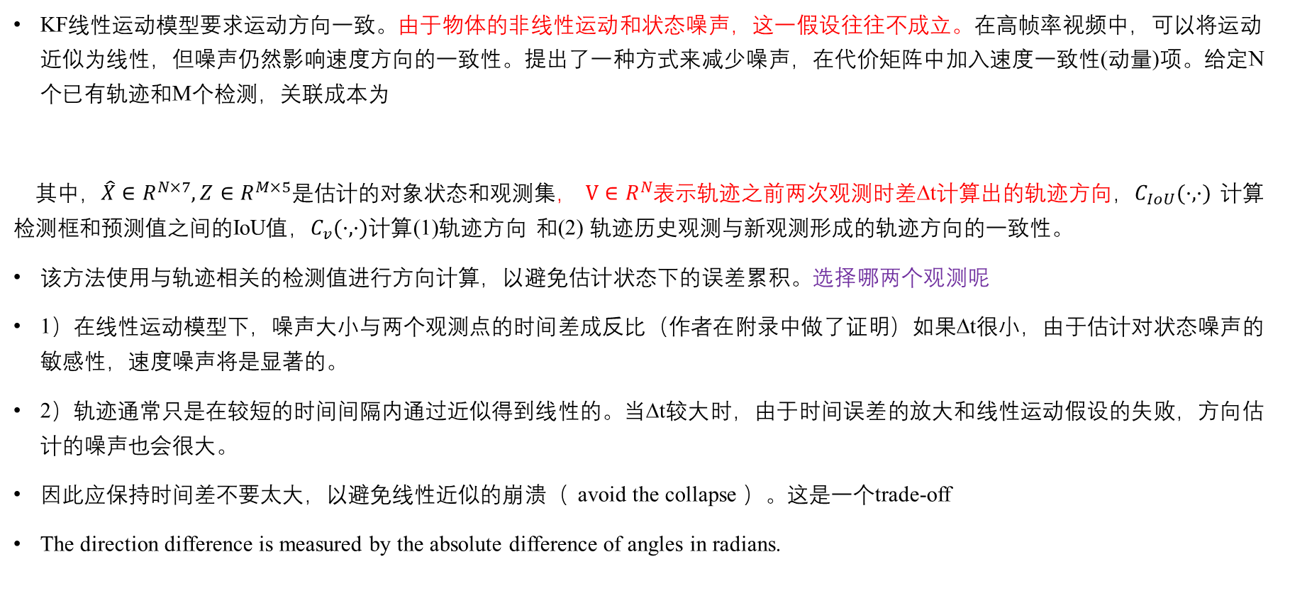
Observation-Centric Momentum (OCM)
KF线性运动模型要求运动方向一致。由于物体的非线性运动和状态噪声，这一假设往往不成立。在高帧率视频中，可以将运动近似为线性，但噪声仍然影响速度方向的一致性。提出了一种方式来减少噪声，在代价矩阵中加入速度一致性(动量)项。给定N个已有轨迹和M个检测，关联成本为
其中，$\hat{X}∈R^{N×7}, Z$ $∈R^{M×5}$是估计的对象状态和观测集， $V∈R^{N}$表示轨迹之前两次观测时差∆t计算出的轨迹方向，$C_{IoU}(·,·)$ 计算检测框和预测值之间的IoU值，$C_{v}(·,·)$计算(1)轨迹方向 和(2) 轨迹历史观测与新观测形成的轨迹方向的一致性。
该方法使用与轨迹相关的检测值进行方向计算，以避免估计状态下的误差累积。选择哪两个观测呢
1）在线性运动模型下，噪声大小与两个观测点的时间差成反比（作者在附录中做了证明）如果∆t很小，由于估计对状态噪声的敏感性，速度噪声将是显著的。
2）轨迹通常只是在较短的时间间隔内通过近似得到线性的。当∆t较大时，由于时间误差的放大和线性运动假设的失败，方向估计的噪声也会很大。
因此应保持时间差不要太大，以避免线性近似的崩溃（ avoid the collapse ）。这是一个trade-off
The direction difference is measured by the absolute difference of angles in radians.

Slide 14
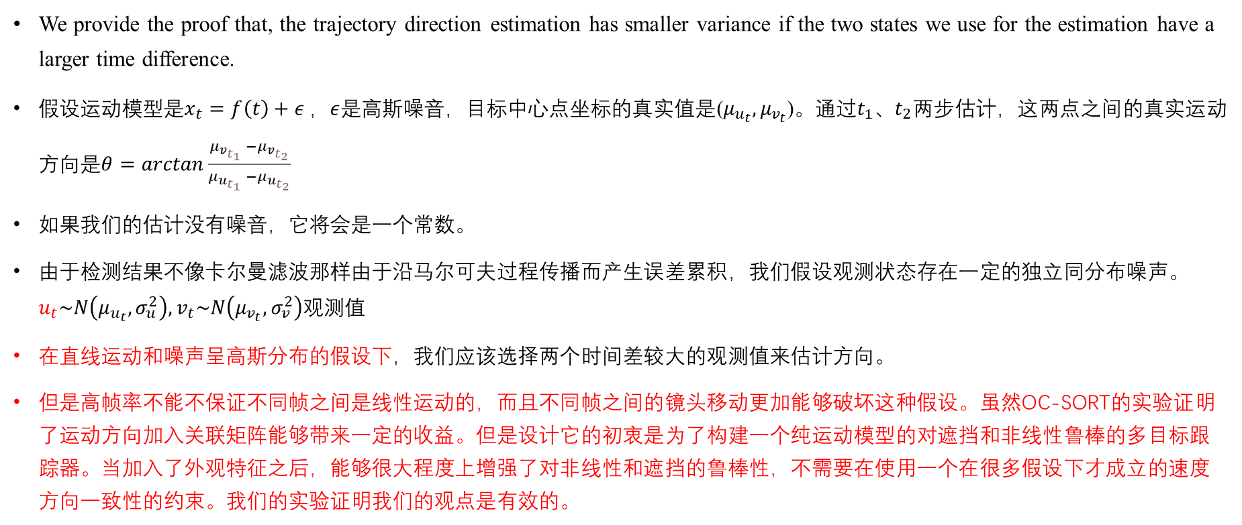
Velocity Direction Variance in OCM
We provide the proof that, the trajectory direction estimation has smaller variance if the two states we use for the estimation have a larger time difference.
假设运动模型是$x_{t}=f\left(t\right)+ε ，ε$是高斯噪音，目标中心点坐标的真实值是($μ_{u_{t}},μ_{v_{t}}$)。通过$t_{1}、t_{2}$两步估计，这两点之间的真实运动方向是$θ=arctan\frac{{μ_{v_{t_{1}}}}_{ }−μ_{v_{t_{2}}}}{{μ_{u_{t_{1}}}}_{ }−μ_{u_{t_{2}}}}$
如果我们的估计没有噪音，它将会是一个常数。
由于检测结果不像卡尔曼滤波那样由于沿马尔可夫过程传播而产生误差累积，我们假设观测状态存在一定的独立同分布噪声。 $u_{t}\sim N\left(μ_{u_{t}},σ_{u}^{2}\right),v_{t}\sim N\left(μ_{v_{t}},σ_{v}^{2}\right)观测值$
在直线运动和噪声呈高斯分布的假设下，我们应该选择两个时间差较大的观测值来估计方向。
但是高帧率不能不保证不同帧之间是线性运动的，而且不同帧之间的镜头移动更加能够破坏这种假设。虽然OC-SORT的实验证明了运动方向加入关联矩阵能够带来一定的收益。但是设计它的初衷是为了构建一个纯运动模型的对遮挡和非线性鲁棒的多目标跟踪器。当加入了外观特征之后，能够很大程度上增强了对非线性和遮挡的鲁棒性，不需要在使用一个在很多假设下才成立的速度方向一致性的约束。我们的实验证明我们的观点是有效的。

Slide 15
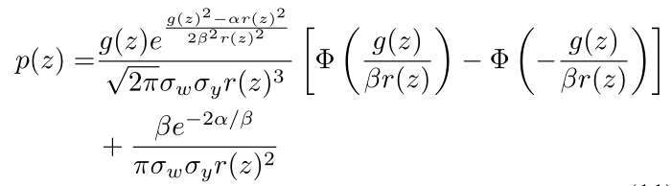
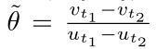
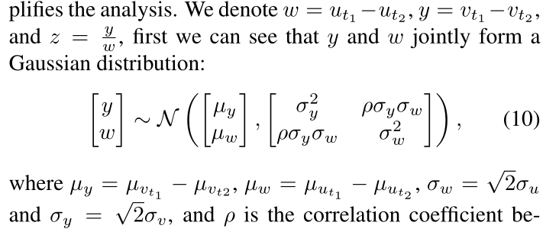
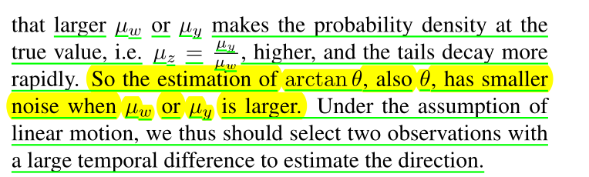
Velocity Direction Variance in OCM
$$u_{t}\sim N\left(μ_{u_{t}},σ_{u}^{2}\right),v_{t}\sim N\left(μ_{v_{t}},σ_{v}^{2}\right)$$

Slide 16
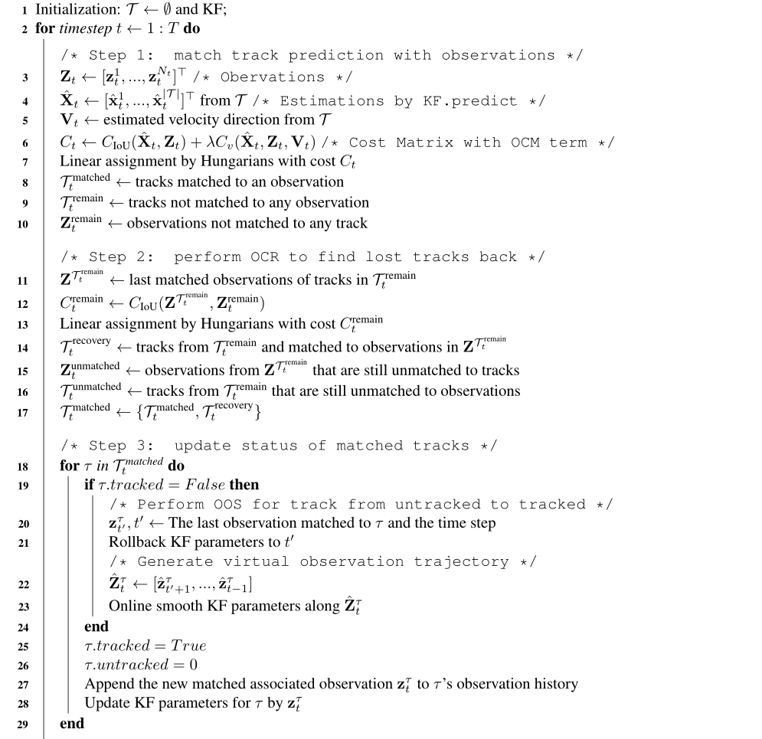
Observation-Centric Recovery (OCR)
In general, a broken track usually stems from observation loss (unreliable detector or occlusion) or non-linear motion.
一旦一个轨迹在正常关联阶段之后，仍然没有被跟踪，作者尝试将该轨迹的最后一次观测与未匹配的观测联系起来。我们注意到这个过程是启发式的和局部的，可以处理对象停止或被遮挡的情况下一个合理的时间间隔。

Slide 17
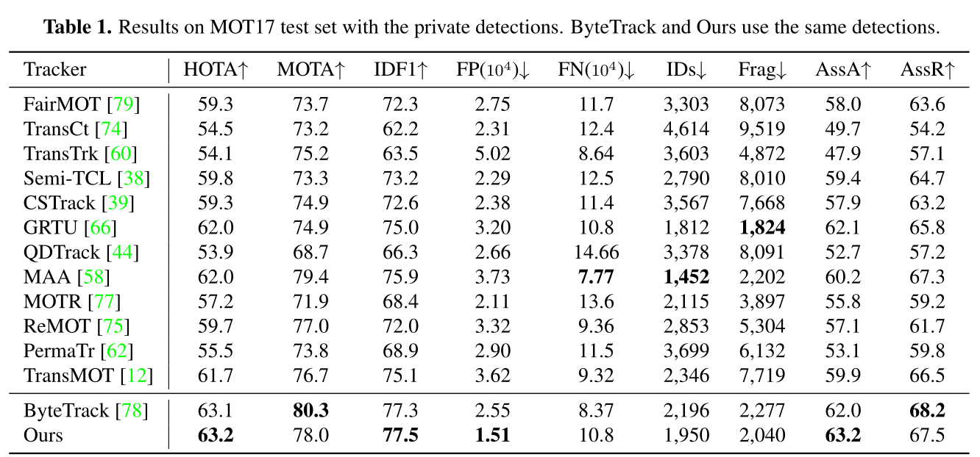
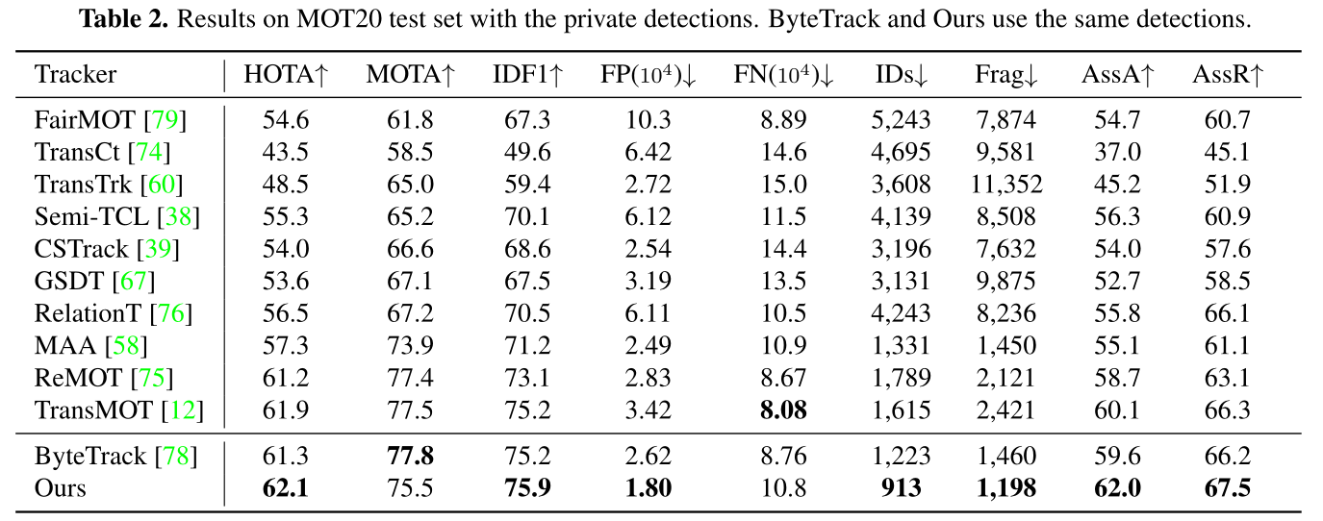
Experiments
Private detections

Slide 18
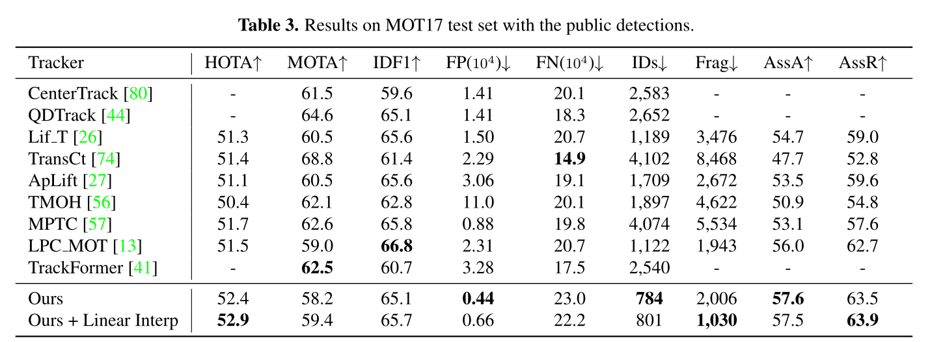
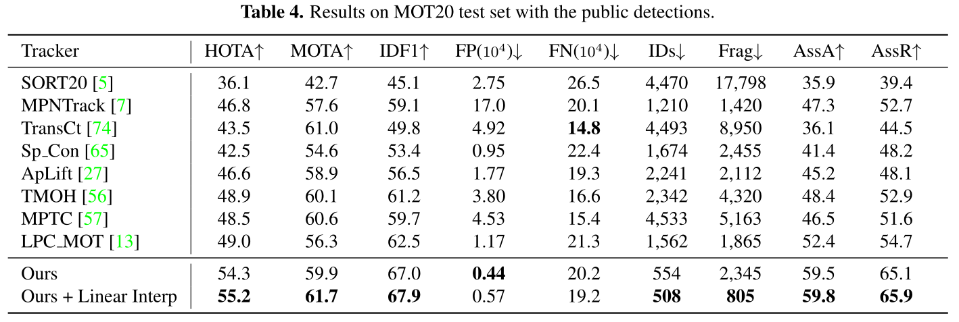
Experiments
Public detections
Similar to private detections, OC-SORT outperforms the prior art using the public detections. Again, our HOTA gains are significant on the crowded MOT20.

Slide 19
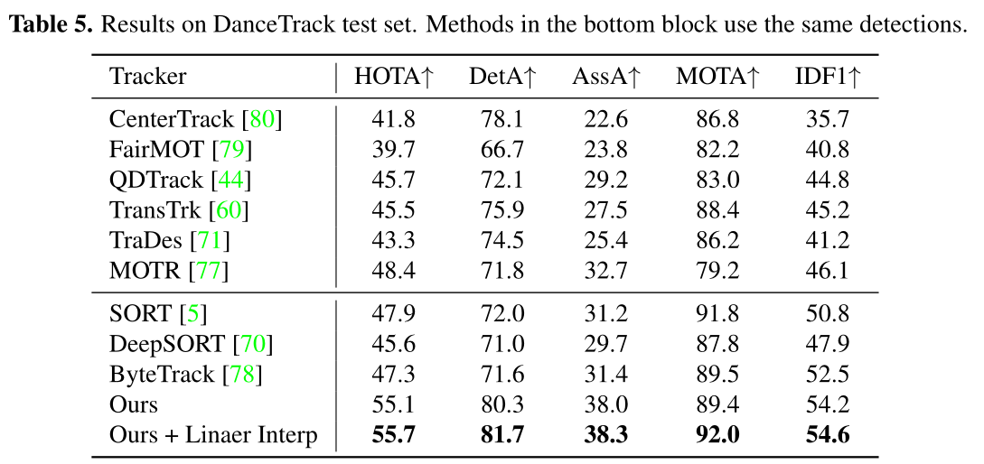
Experiments
The association metrics such as HOTA, IDF1, and AssA are still lower than its results on previous datasets. This suggests that the difficulty of tracking objects on DanceTrack is majorly due to object association.
OC-SORT sets a new state-of-the-art,
outperforming the baselines by a great margin under nonlinear object motions.
Note, the detection metrics like MOTA and DetA of OC-SORT are also much higher than the results on previous datasets.

Slide 20
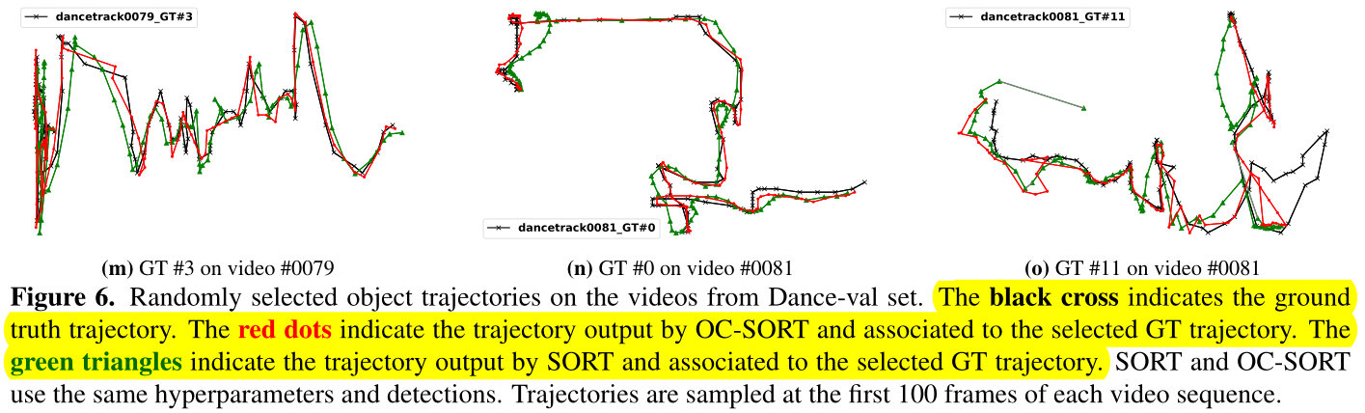
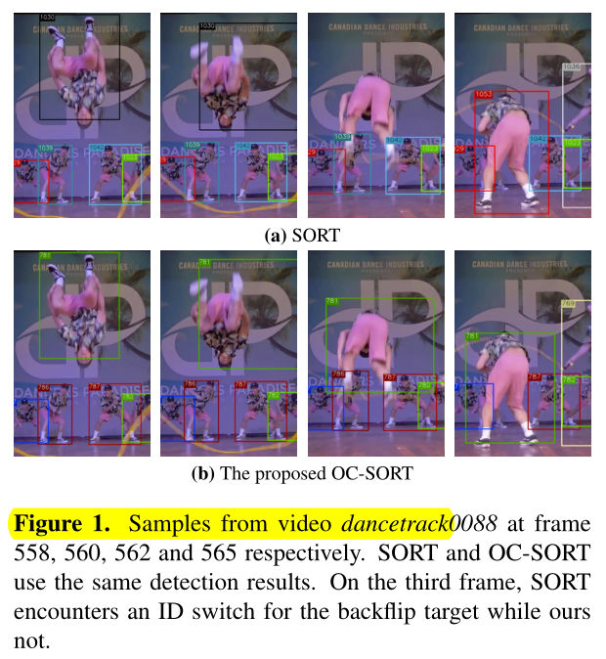
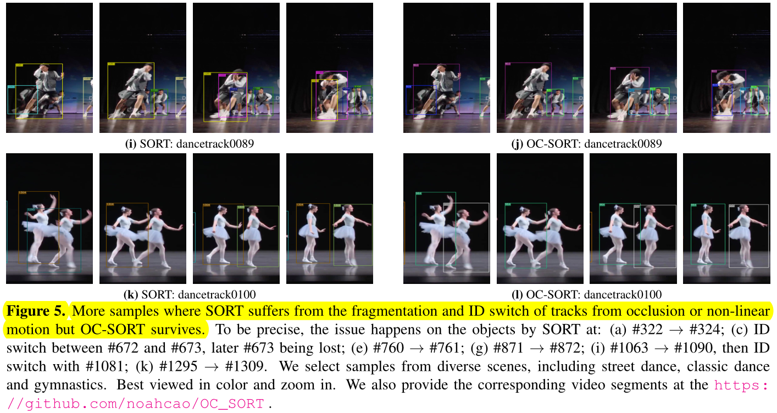

Slide 21
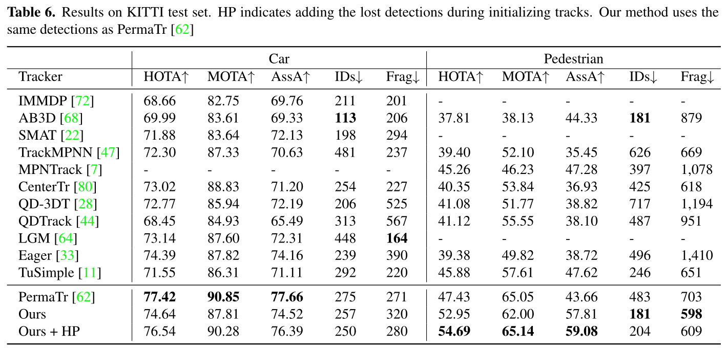
Experiments
由于初始化SORT的轨迹需要跨几帧连续跟踪，我们观察到轨迹初始化期间未记录的结果会产生显著差异。为了解决这个问题，我们设计了头部填充（HP）后处理。在完成在线跟踪阶段后将这些条目写回。
在KITTI上的结果显示了OC-SORT的一个本质缺陷，即它高度依赖借条匹配进行关联。因此，当物体速度较高或帧率较低时，连续帧之间物体包围框的IoU可能非常低，甚至为零。这种现象对我们的方法提出了重大挑战。

Slide 22
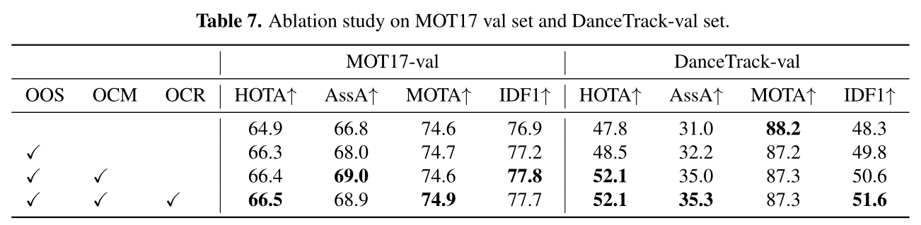
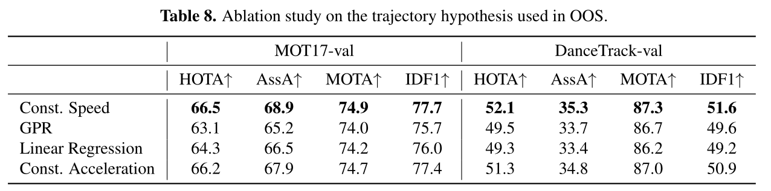
Ablation Study
As the virtual trajectory generation happens in an online fashion, it is hard to get a reliable fit using only limited historical data as the future trajectory is unavailable.
结果表明，ORU在两个数据集上都有显著的性能增益，而OCM仅在物体运动更复杂、遮挡更严重的DanceTrack数据集上显示出良好的帮助。
这可能是因为虚拟轨迹生成是以在线方式进行的，因此仅使用历史时间步长的有限数据点很难获得可靠的拟合。

Slide 23
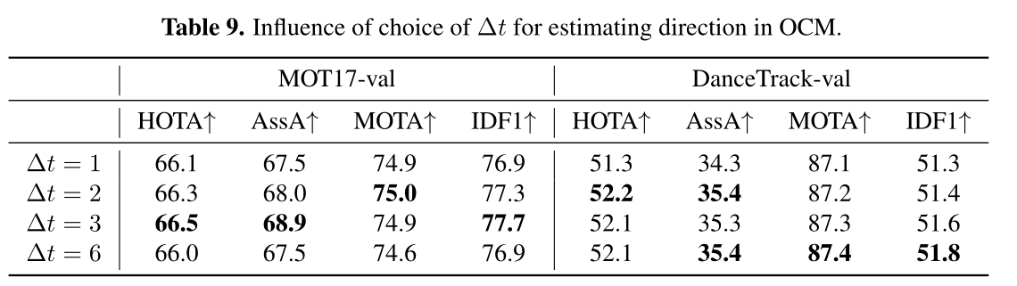
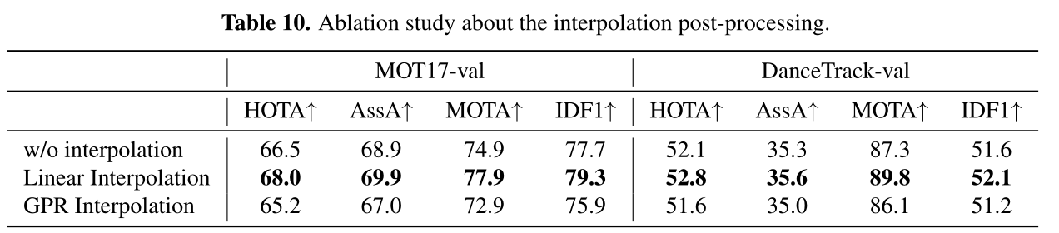
Ablation Study
A large ∆t has better robustness over the noise under the linear motion assumption.
a large ∆t is likely to discourage approximating object motion as linear.
回归预测中的方差引入了额外的噪声。虽然GPR插值在MOT17-val上显著降低了性能，但在物体运动更加非线性的情况下，它对DanceTrack的负面影响相对较小。我们认为如何用非线性假设拟合目标轨迹还需要更多的研究。

Slide 24
Limitation
当视频帧率较低或物体运动较快时，该方法仅利用IoU和轨迹方向一致性对目标进行匹配，效果较差。添加其他线索比如中心距离或者外观相似性可以有效解决这个问题。
方法建立在经典卡尔曼滤波器的基础上，没有对非线性物体运动进行扩展，而高斯过程的失败尝试警告了将SORT完全扩展到非线性模型的困难。

Slide 25
工作计划
一个消融实验以及实验分析
Framework框架图重新画
撰写Introduction、Abstract、Conclusion
重写Related work
补充材料放伪代码
润色，确认固定词语的单复数形式
参考文献格式
查重
检查引用

Slide 26
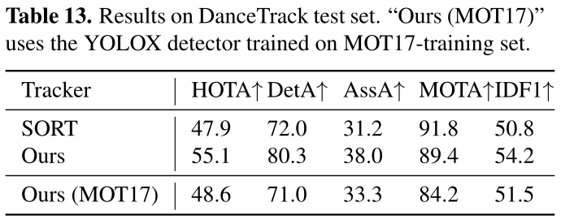
More Results on DanceTrack

Slide 27
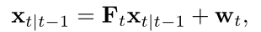
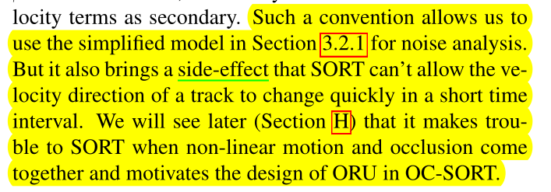
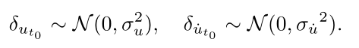
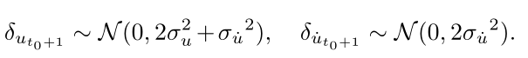
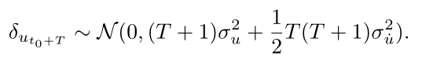
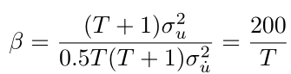
More Discussion of State Noise Sensitivity
之前证明了状态估计的噪声将放大为速度估计的噪声。这是因为速度估计与状态估计相关。这个模型中的速度本身不直接从转移矩阵中获得噪声，状态估计的噪声是在不同时间步长上进行的。
过程噪声不仅适用于状态估计，也适用于速度估计。因此，对于一般形式的时域误差放大分析，我们会得到不同的结果因为不仅是位置项而且速度项也会从转变过程中得到噪声。而速度项的噪声会通过转移矩阵放大估计位置的噪声 (恢复之后的速度变化)

Slide 28
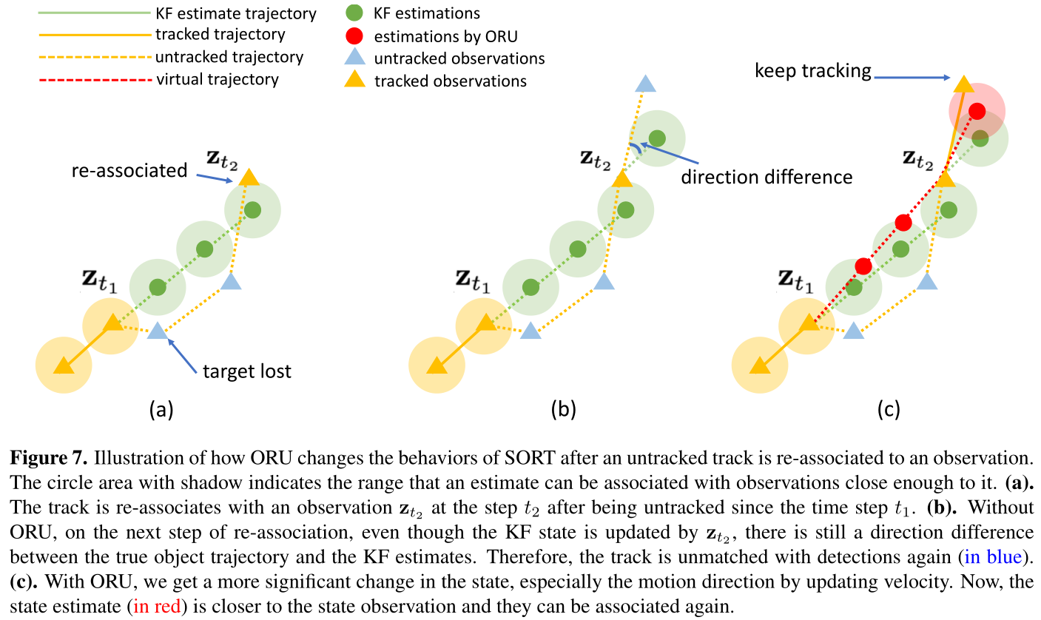
Intuition behind ORU（OOS）

Slide 29
A
A
B
Area of Overlap for Buffered Boxes
B
Area of Overlap
BIoU=
IoU=
Area of Union
Area of Union for Buffered Boxes
A
A
B
B

Slide 30
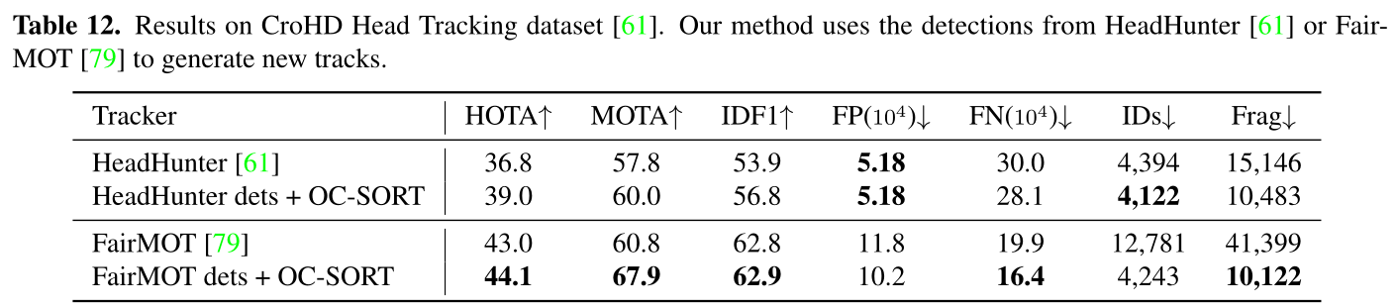
Results for Head Tracking
当考虑在人群中跟踪时，只关注对象的一部分可能是有益的，因为它通常比整个身体受到的遮挡更少。这一研究方向是在手跟踪、人体姿势和头部跟踪的基础上进行的。此外，通过了解更细粒度的部件轨迹，它可以在下游任务中发挥作用，例如动作识别和动作预测。由于我们对人群中的多目标跟踪感兴趣，我们还在最近提出的人类头部跟踪数据CroHD上评估了提出的OC-SORT。
但考虑到跟踪性能仍然相对较低(HOTA= ~ 40)，这与头部目标的微小尺寸高度相关。

Slide 31
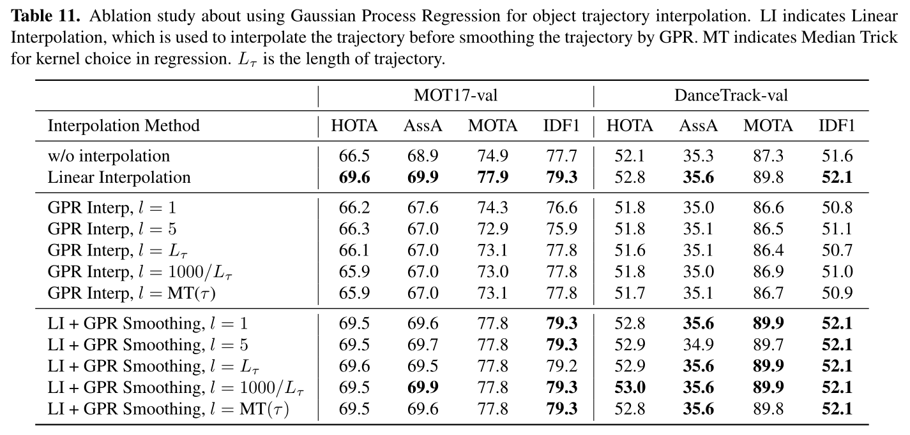
Interpolation by Gaussian Progress Regression
线性插值方法简单，但可以建立一个强大的基线，因为它可以稳定地提高多个指标的跟踪性能。直接用探GPR插值缺失点会影响性能，并且GPR结果对l的设置不敏感。
通过修正GPR的数据缺失问题，GPR可以在非线性弹道情况下对LI进行更精确的轨迹拟合。但是考虑到GPR的优势与线性插值版本相比仍然很小，GPR需要更重的计算开销，我们不建议在大多数多目标跟踪任务中使用这种实践。这个问题还需要更仔细和更深入的研究。

